Slide 1

Chapter 04 TCP 서버-클라이언트

Slide 2
TCP 서버-클라이언트의 기본 구조와 동작 원리를 이해한다.
TCP 응용 프로그램 작성에 필요한 핵심 소켓 함수를 익힌다.
IPv4와 IPv6 기반 TCP 서버-클라이언트를 작성할 수 있다.

Slide 3
01 TCP 서버-클라이언트 구조
02 TCP 서버-클라이언트 분석
03 TCP 서버-클라이언트(IPv6)

Slide 4
01 TCP 서버-클라이언트 구조

Slide 5
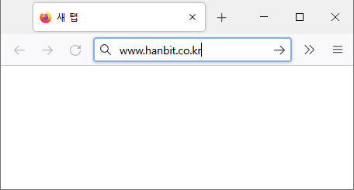
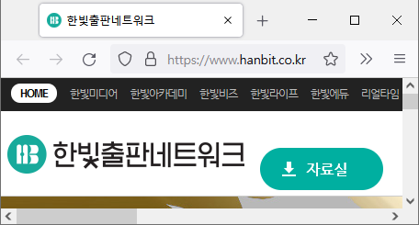
TCP 서버-클라이언트 구조 (1)
웹 서버-클라이언트 동작
GET / HTTP/1.1
Accept: image/gif, ...
웹 서버
<HTML>
<HEAD>...</HEAD>...
웹 클라이언트

Slide 6
TCP 서버-클라이언트 구조 (2)
TCP 서버-클라이언트 핵심 동작
TCP 서버
TCP 클라이언트
listen
accept
네트워크
connect
recv
send
send
recv
closesocket 또는 close
closesocket
또는 close

Slide 7
TCP 서버-클라이언트 구조 (3)
TCP 서버-클라이언트 동작 원리
TCP 서버
TCP 서버
대기
접속
TCP
클라이언트 1

Slide 8
TCP 서버-클라이언트 구조 (4)
TCP 서버-클라이언트 동작 원리
TCP 서버
TCP 서버
대기
대기
통신
통신
통신
TCP
클라이언트 1
TCP
클라이언트 1
TCP
클라이언트 2

Slide 9
TCP 서버-클라이언트 구조 (5)
하나의 TCP 서버와 여러 TCP 클라이언트의 통신
TCP 서버
. . .
. . .
대기
통신
TCP
클라이언트 1
. . .
. . .
TCP
클라이언트 n

Slide 10
TCP 서버-클라이언트 구조 (6)
TCP 서버-클라이언트 예제 동작
fgets()
TCP 클라이언트
send()
recv()
TCP 서버
printf()
printf()
recv()
send()

Slide 11
TCP 서버-클라이언트 구조 (7)
실습 4-1 TCP 서버-클라이언트 작성
TCPServer.cpp
[윈도우] https://github.com/promche/TCP-IP-Socket-Prog-Book-2nd/blob/Source/Windows/Chapter04/TCPServer/TCPServer.cpp
[리눅스] https://github.com/promche/TCP-IP-Socket-Prog-Book-2nd/blob/Source/Linux/Chapter04/TCPServer.cpp
TCPClient.cpp
[윈도우] https://github.com/promche/TCP-IP-Socket-Prog-Book-2nd/blob/Source/Windows/Chapter04/TCPClient/TCPClient.cpp
[리눅스] https://github.com/promche/TCP-IP-Socket-Prog-Book-2nd/blob/Source/Linux/Chapter04/TCPClient.cpp

Slide 12
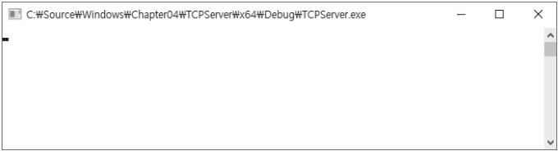
TCP 서버-클라이언트 구조 (8)
실습 4-2 TCP 서버-클라이언트 테스트
TCP 서버를 실행 - 초기에는 아무것도 출력되지 않음
명령 프롬프트를 실행한 후 netstat –a –n –p tcp │findstr 9000 명령을 실행

Slide 13
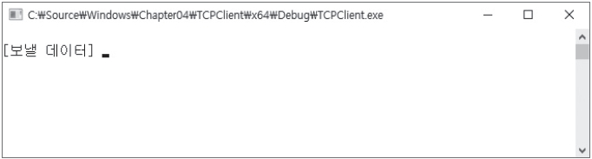
TCP 서버-클라이언트 구조 (9)
실습 4-2 TCP 서버-클라이언트 테스트
TCP 클라이언트 실행

Slide 14
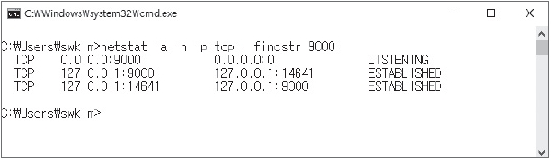
TCP 서버-클라이언트 구조 (10)
실습 4-2 TCP 서버-클라이언트 테스트
다시 netstat –a –n –p tcp │ findstr 9000 명령을 실행
TCP 서버
연결 대기(포트 번호: 9000)
연결됨(포트 번호: 9000)
통신
연결됨(포트 번호: 14641)
TCP
클라이언트

Slide 15
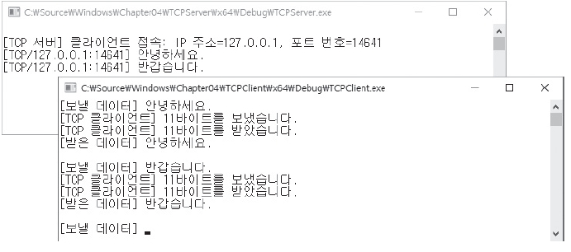
TCP 서버-클라이언트 구조 (11)
실습 4-2 TCP 서버-클라이언트 테스트
클라이언트에서 글자를 입력하고 [Enter]

Slide 16
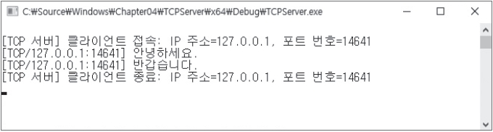
TCP 서버-클라이언트 구조 (12)
실습 4-2 TCP 서버-클라이언트 테스트
글자를 입력하지 않은 상태에서 [Enter]

Slide 17
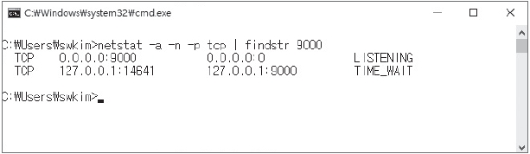
TCP 서버-클라이언트 구조 (13)
실습 4-2 TCP 서버-클라이언트 테스트
다시 netstat –a –n –p tcp │ findstr 9000 명령을 실행
5분 후 다시 netstat –a –n –p tcp │ findstr 9000 명령을 실행하면 2단계의 상태로 돌아옴
TCP 서버
연결 대기(포트 번호: 9000)
사라짐
TIME_WAIT(포트 번호: 14641)
TCP
클라이언트
응용 프로그램 종료

Slide 18
02 TCP 서버-클라이언트 분석

Slide 19
TCP 서버-클라이언트 분석 (1)
응용 프로그램 통신을 위해 결정해야 할 요소
프로토콜 : 통신 규약으로, 소켓을 생성할 때 결정
지역 IP 주소와 지역 포트 번호 : 서버 또는 클라이언트 자신의 주소
원격 IP 주소와 원격 포트 번호 : 서버 또는 클라이언트가 통신하는 상대의 주소
네트워크
서버
클라이언트
응용 프로그램
지역 IP 주소
지역 IP 주소
지역 포트 번호
지역 포트 번호
운영체제
원격 IP 주소
원격 IP 주소
원격 포트 번호
원격 포트 번호
• • •
• • •

Slide 20
TCP 서버-클라이언트 분석 (2)
TCP 서버 함수
TCP 서버
TCP 클라이언트
socket()
socket()
bind()
listen()
accept()
네트워크
connect()
recv()
send()
send()
recv()
closesocket()
또는 close()
closesocket()
또는 close()

Slide 21
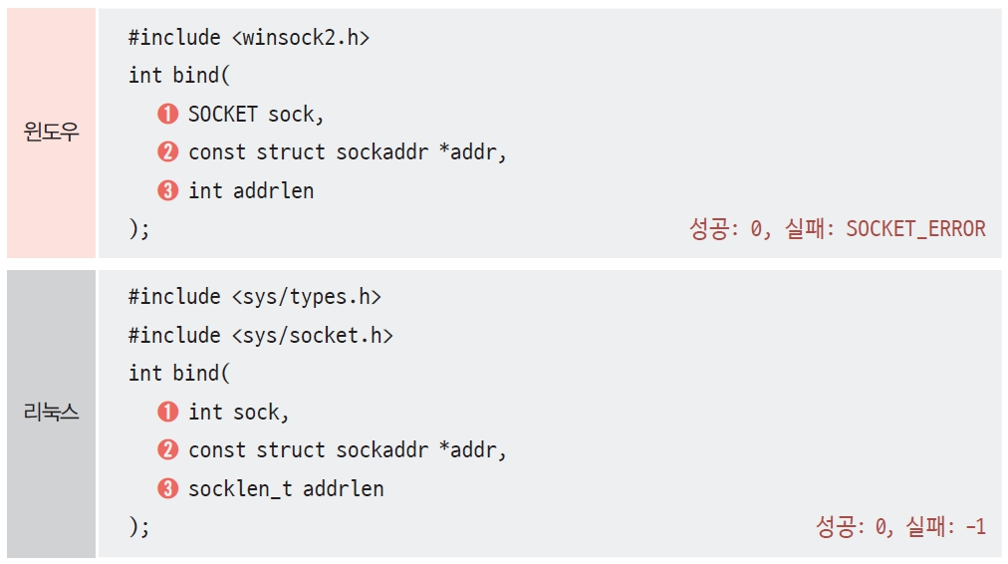
TCP 서버-클라이언트 분석 (3)
bind() 함수
bind() 함수는 소켓의 지역 IP 주소와 지역 포트 번호를 결정

Slide 22
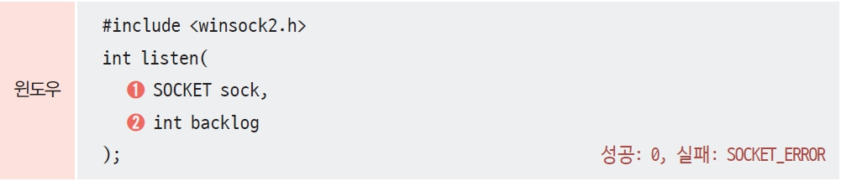
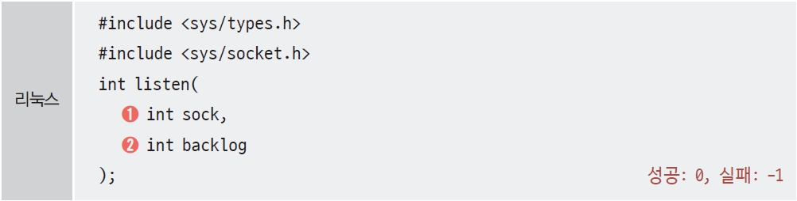
TCP 서버-클라이언트 분석 (4)
listen() 함수
listen() 함수는 소켓의 TCP 상태를 LISTENING으로 변경

Slide 23
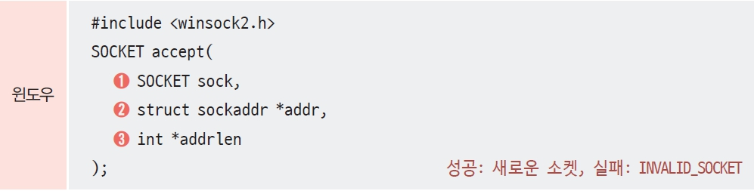
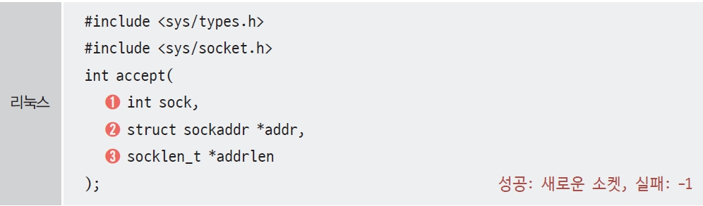
TCP 서버-클라이언트 분석 (5)
accept() 함수
accept() 함수는 클라이언트 접속을 수용하고, 접속한 클라이언트와 통신할 수 있는 새로운 소켓을 생성하여 리턴

Slide 24
TCP 서버-클라이언트 분석 (6)
TCP 클라이언트 함수
TCP 서버
TCP 클라이언트
socket()
socket()
bind()
listen()
accept()
네트워크
connect()
recv()
send()
send()
recv()
closesocket()
또는 close()
closesocket()
또는 close()

Slide 25
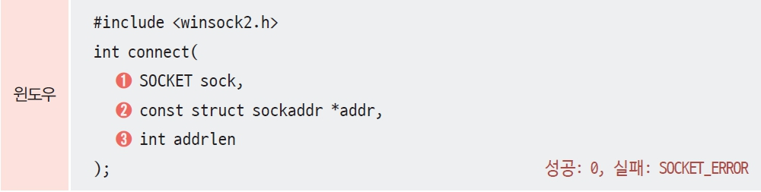
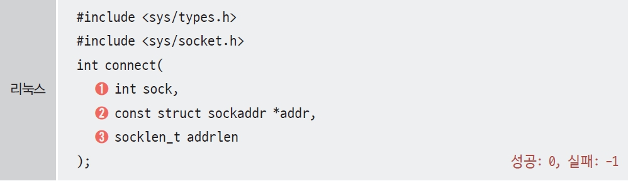
TCP 서버-클라이언트 분석 (7)
connect() 함수
connect() 함수는 TCP 프로토콜 수준에서 서버와 논리적 연결을 설정

Slide 26
TCP 서버-클라이언트 분석 (8)
TCP 데이터 전송 함수
기본이 되는 함수는 send() 함수, recv() 함수
UDP에서 주로 사용하는 sendto() 함수, recvfrom() 함수
윈도우 전용 함수로 WSASend*(), WSARecv*() 확장 함수
리눅스 전용 함수로 write() 함수, read() 함수

Slide 27
TCP 서버-클라이언트 분석 (9)
소켓 데이터 구조체(2)
네트워크
서버
클라이언트
응용 프로그램
지역 IP 주소
지역 IP 주소
지역 포트 번호
지역 포트 번호
원격 IP 주소
원격 IP 주소
운영체제
원격 포트 번호
원격 포트 번호
수신 버퍼
송신 버퍼
• • •
• • •

Slide 28
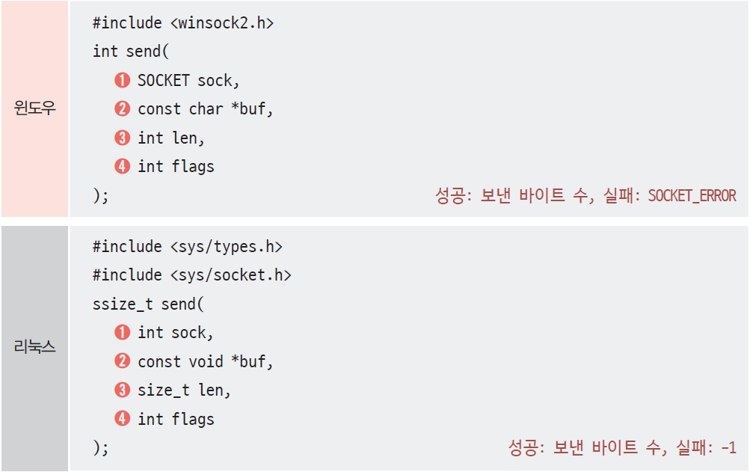
TCP 서버-클라이언트 분석 (10)
send() 함수
send() 함수는 응용 프로그램의 데이터 전송을 위해 운영체제의 송신 버퍼에 데이터를 복사하고 리턴

Slide 29
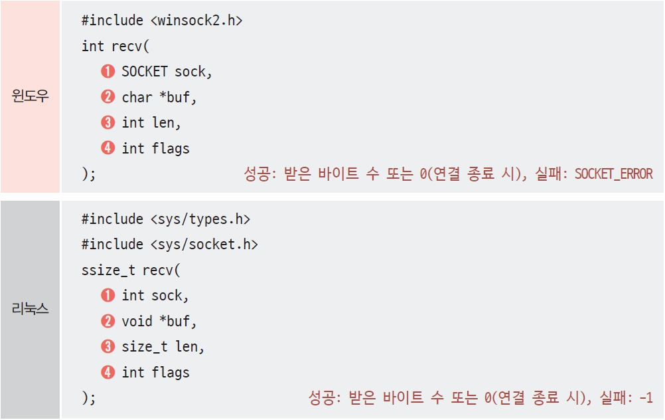
TCP 서버-클라이언트 분석 (11)
recv() 함수
recv() 함수는 운영체제의 수신 버퍼에 도착한 데이터를 응용 프로그램 버퍼에 복사하고 리턴

Slide 30
TCP 서버-클라이언트 분석 (12)
recv() 함수
recv() 함수는 두 종류의 성공적인 리턴을 할 수 있음
수신 버퍼에 데이터가 도달한 경우
접속이 정상 종료한 경우

Slide 31
03 TCP 서버-클라이언트(IPv6)

Slide 32
TCP 서버-클라이언트(IPv6) (1)
IPv4 코드를 IPv6 코드로 변환하는 규칙
(필요시) 새로운 헤더 파일을 포함
소켓 생성 시 AF_INET 대신 AF_INET6를 사용
소켓 주소 구조체로 sockaddr_in 대신 sockaddr_in6를 사용
데이터 전송 함수는 기존의 send() 함수와 recv() 함수를 변경 없이 그대로 사용
※ 이런 규칙을 따라 변경한 코드는 IPv6만을 지원

Slide 33
TCP 서버-클라이언트(IPv6) (2)
실습 4-3 TCP 서버-클라이언트(IPv6) 작성과 테스트
TCPServer6.cpp
[윈도우] https://github.com/promche/TCP-IP-Socket-Prog-Book-2nd/blob/Source/Windows/Chapter04/TCPServer6/TCPServer6.cpp
[리눅스] https://github.com/promche/TCP-IP-Socket-Prog-Book-2nd/blob/Source/Linux/Chapter04/TCPServer6.cpp
TCPClient6.cpp
[윈도우] https://github.com/promche/TCP-IP-Socket-Prog-Book-2nd/blob/Source/Windows/Chapter04/TCPClient6/TCPClient6.cpp
[리눅스] https://github.com/promche/TCP-IP-Socket-Prog-Book-2nd/blob/Source/Linux/Chapter04/TCPClient6.cpp

